Slide 1

SORTăRI(c++14)
de Simion Petrică
Radix Sort
Merge Sort
Shell Sort
Heap Sort
Counting Sort

Slide 2
Prezentare generală
a sortărilor

Slide 3
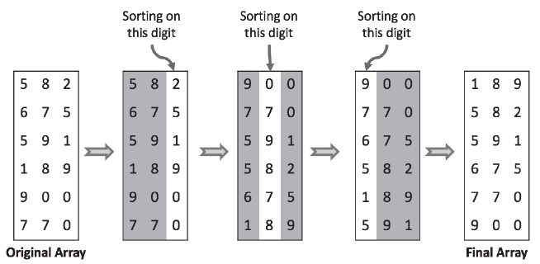
Radix sort
Este un algoritm de sortare de complexitate O(d*(n+b)), deoarece este format din câte un counting sort O(n+k) pentru fiecare cifră din număr.
d = numărul de cifre;
n = numărul de elemente din listă;
b = baza în care facem sortarea.
Există două tipuri de Radix Sort:
  LSD – sortarea începe de la Least Significant Digit;
  MSD – sortarea începe de la Most Significant Digit.
Exemplu
Radix Sort LSD:

Slide 4
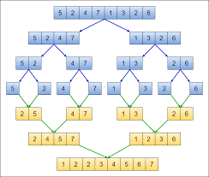
Merge sort
Complexitatea acestui algoritm este O(n*logn).
Sortarea listei de numere se realizează prin împărțirea ei repetată în vectori de lungime înjumătățită cât timp este posibil, iar la refacerea ei, de fiecare dată când combinăm doi sub-vectori într-un vector, o sa ținem cont și de mărimea elementelor.

Slide 5
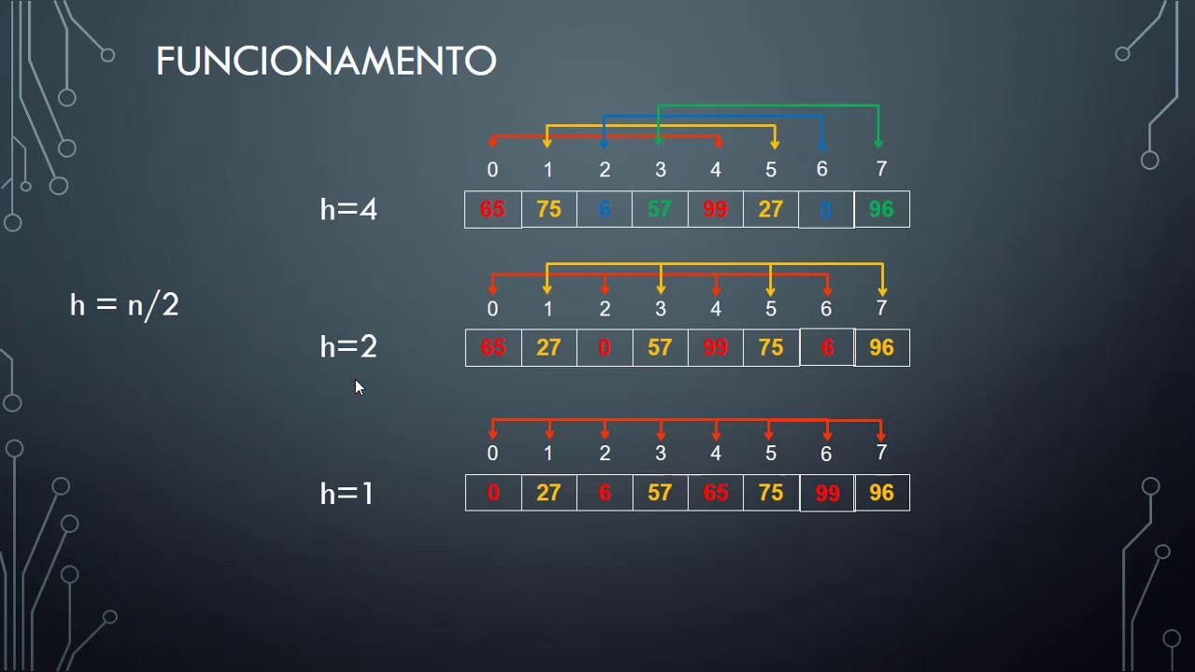
Shell sort
Acesta este un algoritm de sortare instabil cu complexitatea O(n*logn) în cel mai bun caz și O(n^2) în cel mai rău caz.
Functionarea algoritmului este asemănătoarea cu cea a unui Insertion Sort , diferența este că comparăm elementele de la o anumită distanță pe care o micșorăm după fiecare parcurgere. La momentul în care distanța devine 0, vectorul este sortat.

Slide 6
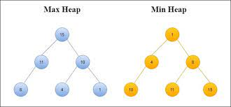
Heap sort
Algoritmul este unul instabil și prezintă complexitate O(n*logn).
Metoda presupune, așa cum îi sugerează și numele, utilizarea de heap-uri. Creăm un arbore binar, iar prin comparări îl transformăm într-un Max Heap, iar la final interschimbăm ultimul element din el cu primul, eliminând elementul maxim. Repetăm pașii până nu mai avem elemente de sortat. Algoritmul se poate realiza si cu Min Heap.

Slide 7
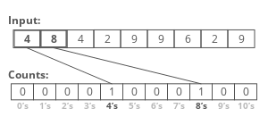
COUNTING SORT
Algoritmul este unul stabil de complexitate O(n+k).
  k = numărul maxim din vector.
Sortarea se realizează cu ajutorul unui vector de apariții. Dezavantajul extrem al acestei metode, pe lângă faptul că ocupă multă memorie cu cât am elemente mai mari, este că nu pot sorta elemente mai mari de 10^9 deoarece ar trebui să folosesc un vector de lungime > 10^9.

Slide 8
Tabele și comparații pe diferite teste

Slide 9

N M (random) | STL | Merge | Heap | Shell | Counting | Radix(2^3) | Radix(10) | Radix(2^16)
10^8 10^3 | 29.96050s | 57.71300s | 57.744s | 39.5325s | 0.74950s | 12.37450s | 9.48850s | 3.511s
10^8 10^6 | 30.51225s | 78.18525s | 126.64525s | 78.18525s | 1.29200s | 23.46625s | 20.58225s | 8.67425s
10^8 10^9 | 30.56725s | 161.97000s | 132.40275s | 81.20000s | 17.145s | 37.02625s | 33.64775s | 9.7415s
10^7 10^3 | 2.74800s | 5.44900s | 5.40400s | 3.43100s | 0.06800s | 1.22700s | 0.94500s | 0.34700s
10^7 10^9 | 2.67800s | 5.76400s0s | 8.29300s | 5.96000s | 17.50700s | 3.67600s | 3.33600s | 0.90600s
10^7 10^12 | 2.67400s | 5.74600s | 8.08900s | 5.93100s | -- | 5.48900s | 4.73300s | 1.30800s

Slide 10
N M (vector) | STL | MERGE | HEAP | SHELL | COUNTING | RADIX(2^3) | RADIX(10) | RADIX(2^16)
10^8 10^9 (crescator) | 16.86400s | 51.05600s | 42.21800s | 12.33900s | 11.93100s | 37.23800s | 33.65700s | 7.85600s
10^8 10^9 (descrescator) | 18.83600s | 50.23100s | 42.63800s | 16.04000s | 7.62700s | 37.33600s | 33.85000s | 7.92900s
10^8 10^9 (aproape nuli) | 29.24200s | 50.67400s | 1.80800s | 12.31000s | 7.22800s | 28.40200s | 25.65000s | 6.09300s
10^8 10^6 (descrescator) | 19.72200s | 51.93900s | 43.72800s | 15.92100s | 0.72900s | 24.28200s | 21.28000s | 6.95100s
10^8 10^4 (elem egale) | 30.04000s | 52.22900s | 1.82200s | 12.83000s | 0.70300s | 13.23400s | 13.25300s | 3.77500s

Slide 11
OBSERVATII:
Valorile din tabel au fost realizate prin media mai multor rezultate de teste cu valori random.
Un test de N=10^8 si M=10^6 random a rezultat valoarea 600s pentru Merge Sort , chiar dacă în circumstanțe normale pentru datele inserate are valoarea aprox 161s.
Counting Sort-ul domină în testele cu multe numere, dar de dimensiuni mici.
Există o diferență vizibilă între Radix Sort în diferite baze.
STL functionează de 2 ori mai rapid pe vectori deja sortati.
Merge si Heap functionează de 3 ori mai rapid pe vectori deja sortati.
Shell functionează de 5 ori mai rapid pe vectori deja sortati.
Nu se observă o diferență considerabilă dacă vectorii sunt sortati initial descrescători , comparativ când sunt inițial crescători.
Heap Sort este cel mai rapid pe vectori în care se repetă de multe ori valorile.
Compilatorul folosit este cel din Clion.

